Slide 1
Neural Style Transfer
A review

Slide 2

Style transfer without nn
Stroke based rendering:
以原图作为引导生成笔触
Region based rendering:
加入语义分割，不同内容的笔触不同
Example based rendering:
用成对的图片训练，找到映射
滤波：效率高，风格受限

Slide 3
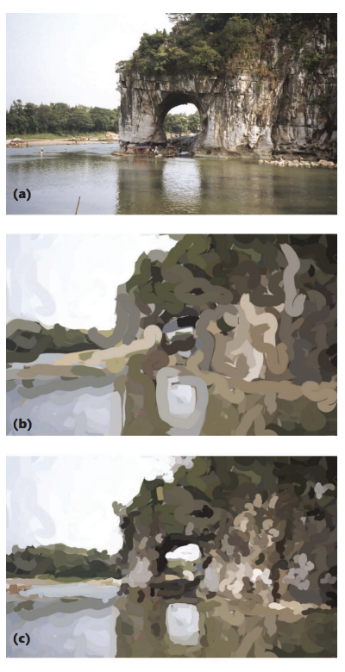
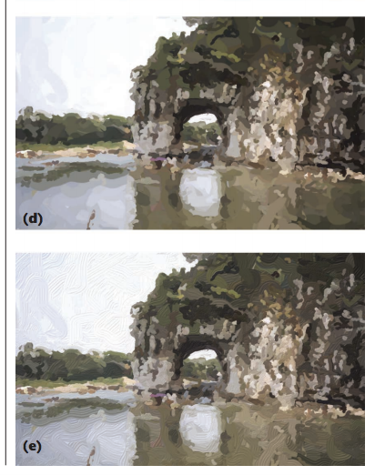

Slide 4
Neural Style Transfer 的分类
按优化对象：
优化图像
优化模型:
一个模型一种风格/多种/任意种
按方法（style的表示方法）：
参数统计方法
非参数马尔可夫随机场法
按风格：
艺术的
真实感的

Slide 5
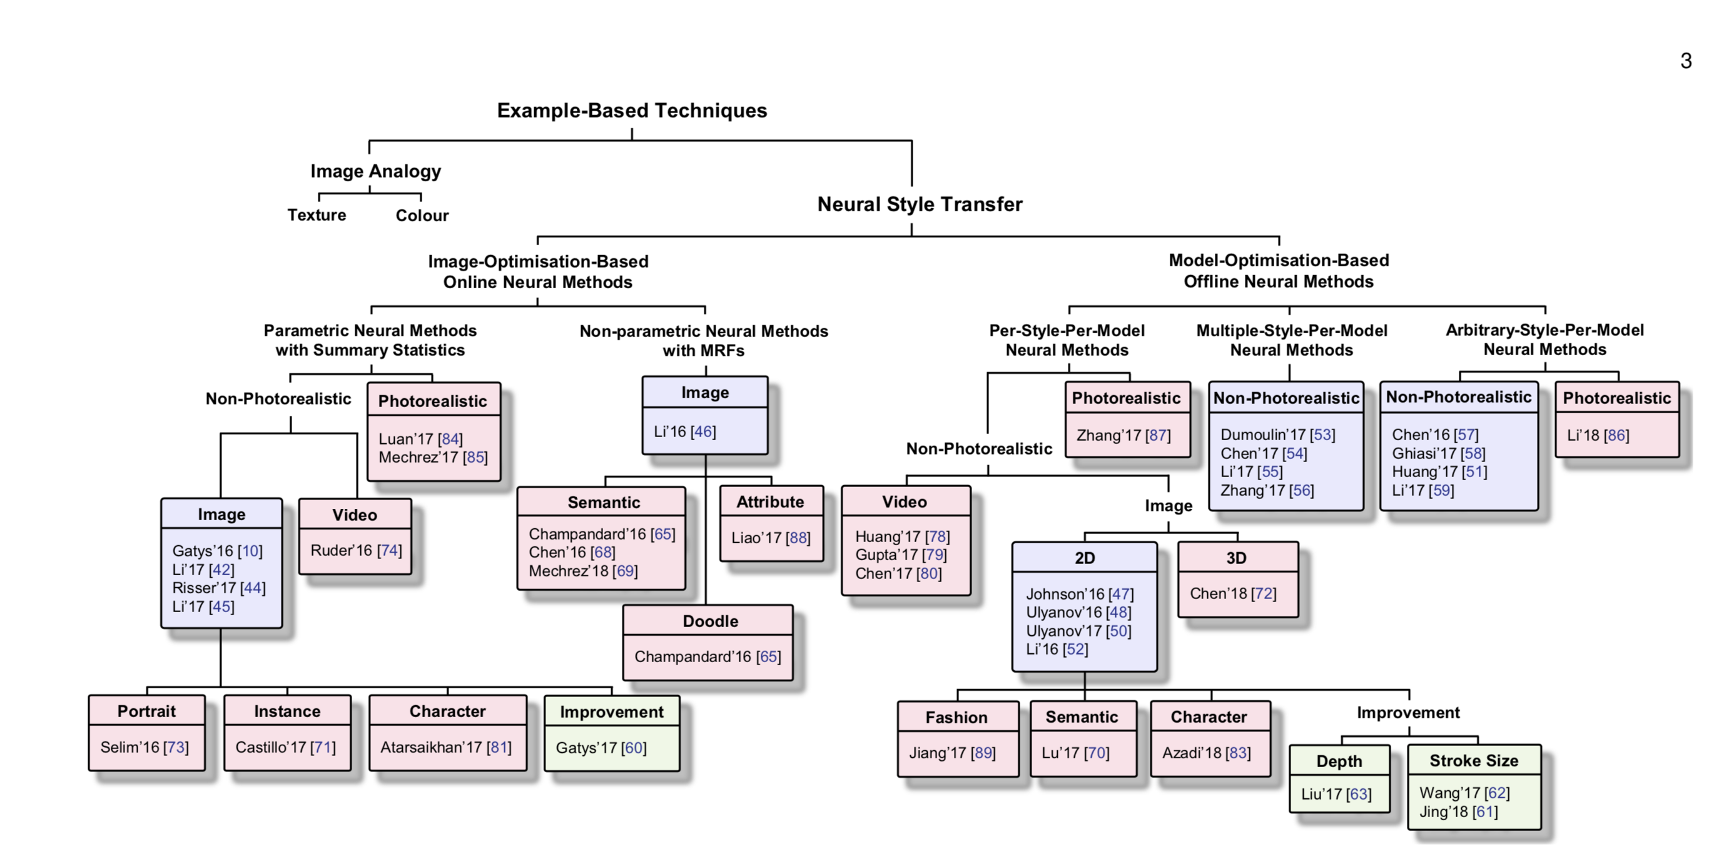

Slide 6
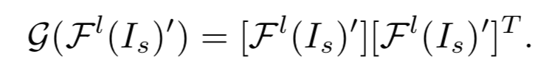
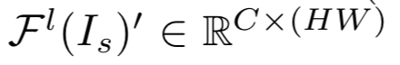
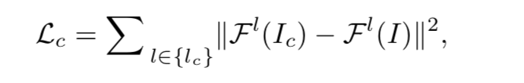
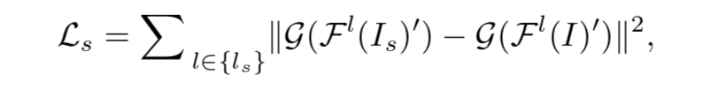
image based optimization
开山之作：Gatys的Neural style transfer，用CNN每层的输出的方差矩阵代表纹理：
Loss:
优化的是图像：从随机生成的图片开始
限制：细节保持不好；不能生产真实感的图片；
没有考虑深度，语义信息

Slide 7
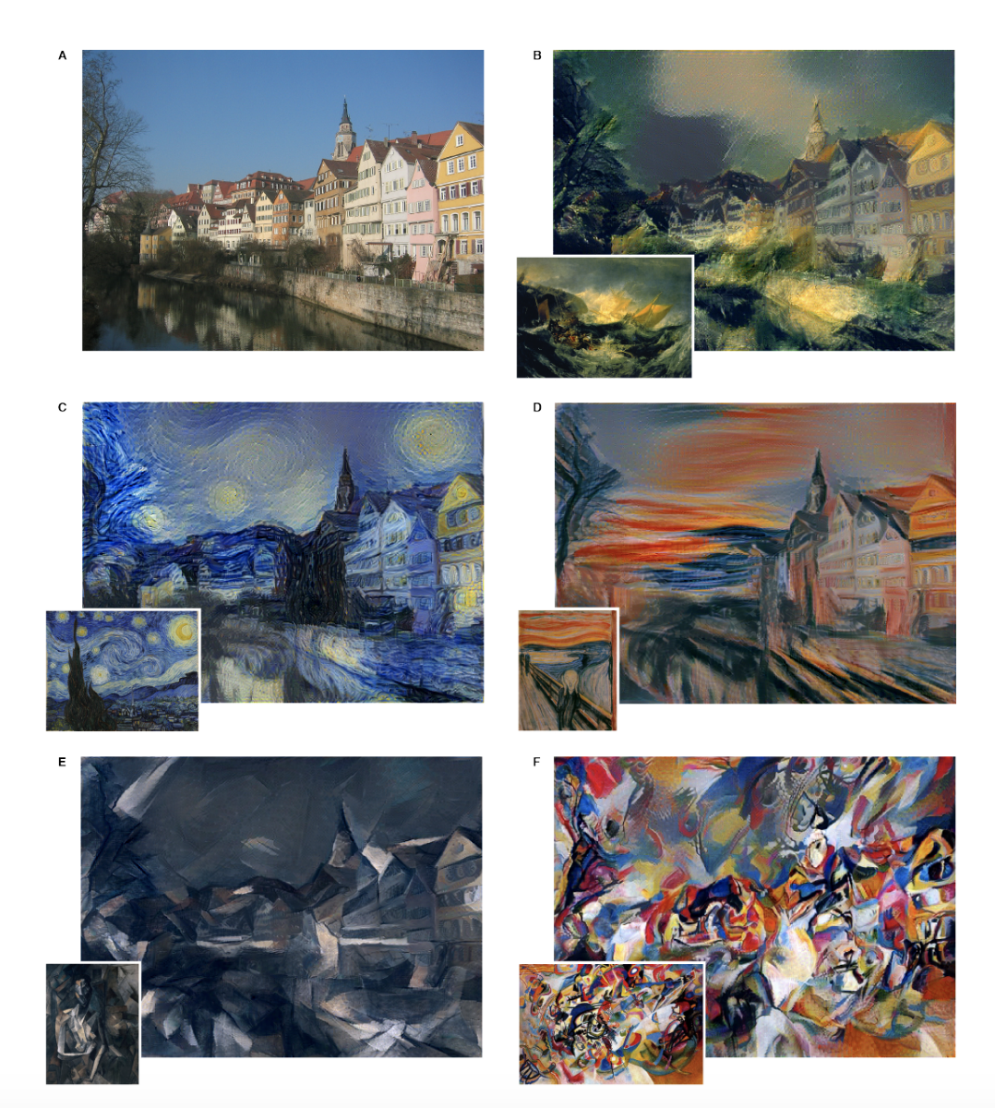

Slide 8
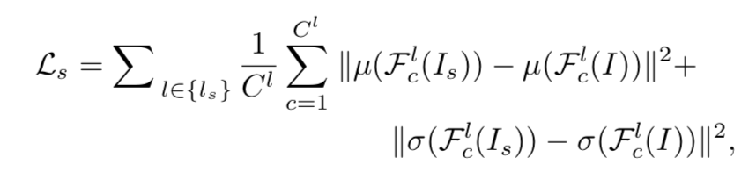
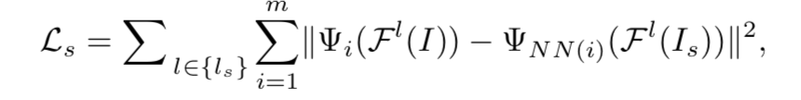
对Gatys的Neural style transfer的一些发展
理论：Style loss 的作用是最小化两个域之间的分布距离（MMD距离），Gram矩阵相当于是使用了二项核，同样，其他的核也可以达到相似效果。还有用BN表示
不稳定：不同均值方差的特征可能有相同的Gram矩阵。解决：加入直方图loss限制分布
细节不够：加入Laplacian loss保留边缘信息
不能生成真实感图片：MRF loss，patch-level

Slide 9
对Gatys的Neural style transfer的一些发展
Instance normalization :
相当于batch size为1的BN，在图片视频分类等特征提取网络中大多数情况BN效果优于IN，在生成式类任务中的网络IN优于BN。
解释： 1.通过调整BN统计量，或学习的参数beta和gamma，BN可以用来做domain adaptation。而 Style Transfer是一个把每张图片当成一个domain的domain adaptation问题。如果做BN反而会弱化每个实例的风格。
2. IN层学到的均值和方差已经代表了Style

Slide 10
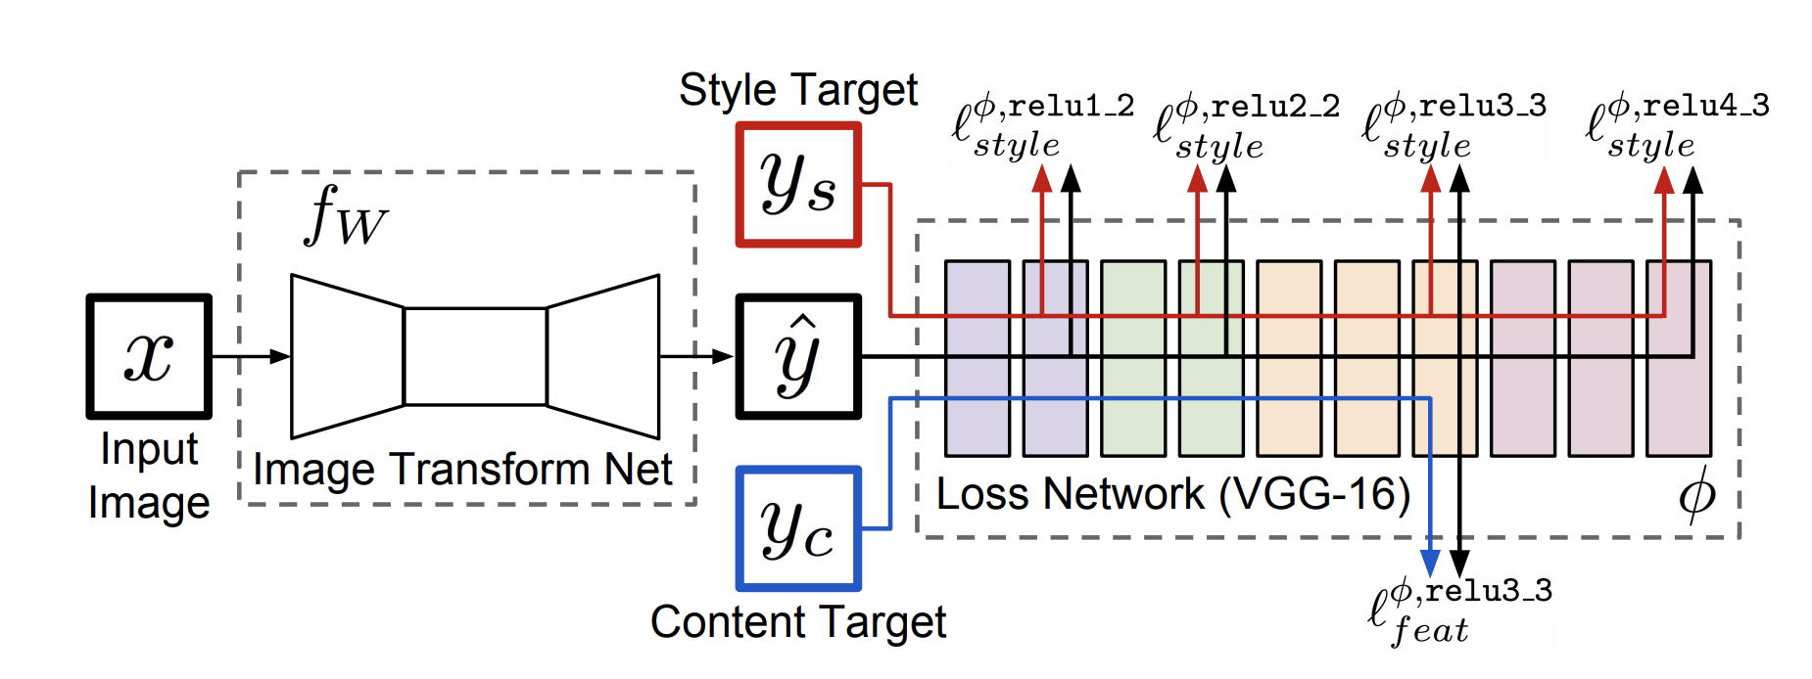
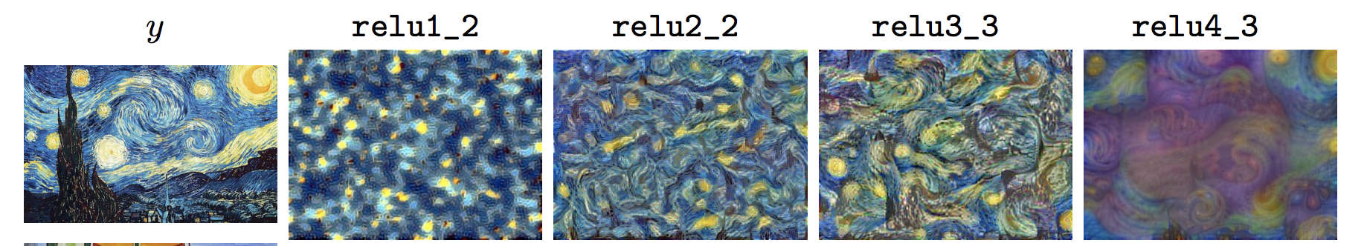
model based optimization：
per-style-per-modle

Slide 11
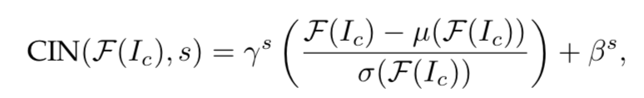
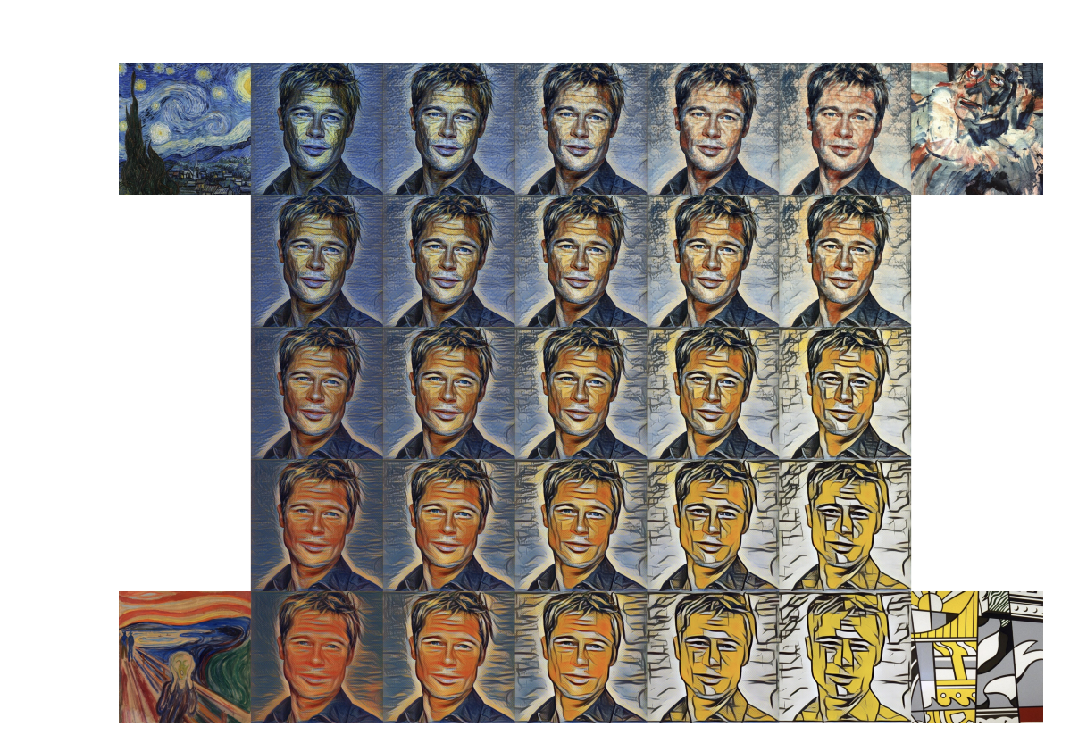
Mutistyle-per-model
通过改变参数实现
只改变IN层的参数（条件IN），增加了N *C*2个参数，N为Style数，C为feature map数。对于可以生成32种风格的网络，增加的参数只占0.2%。而且可以通过插值实现风格间的平滑的转换。
这种方法也可以做任意风格的转换，因为要训练的参数很少

Slide 12
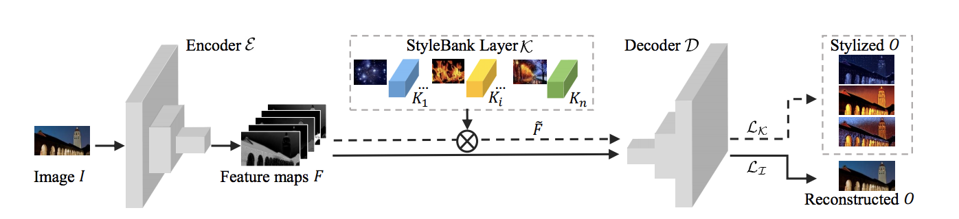
Mutistyle-per-model
通过改变参数实现
共享其他层，只改变中层（stylebank层）参数
两种训练并行：
1.整个网络对某个style训练
2.不加Style Bank层，训练e和D进行图像复原
上面两种方法都可以任意增加新的风格，而且新风格训练起来很快。都可以插值。

Slide 13
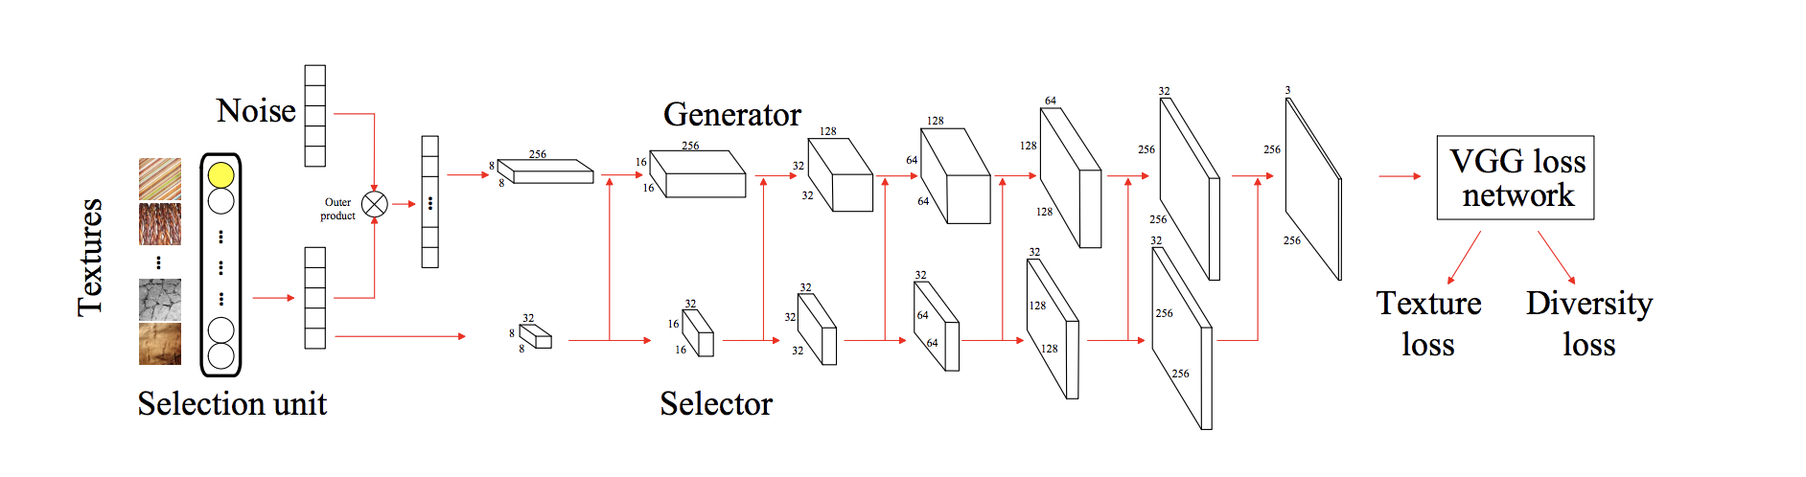
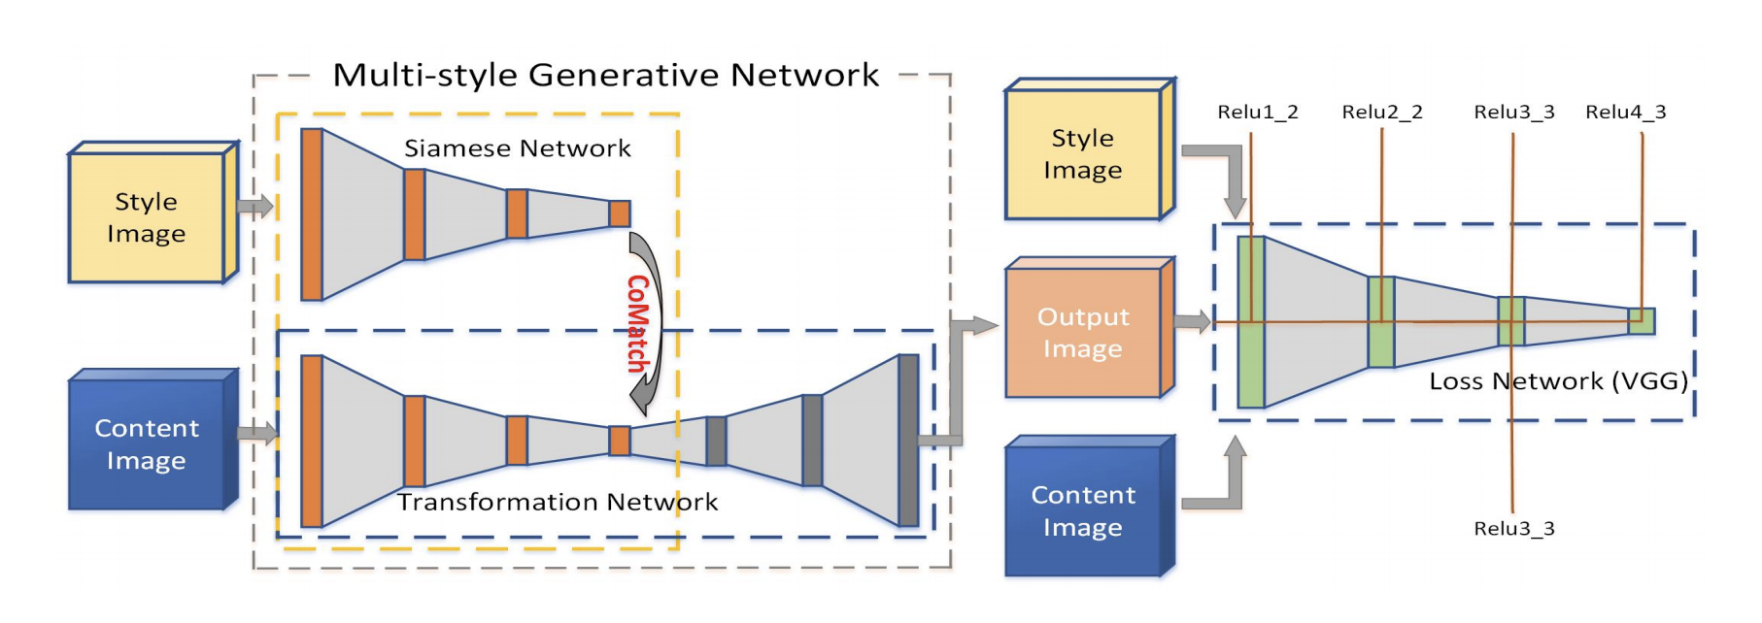
Mutistyle-per-model
通过输入风格图实现
因为对不同风格用的是完全相同的网络，这种方法能有效生成的风格都比较相似

Slide 14
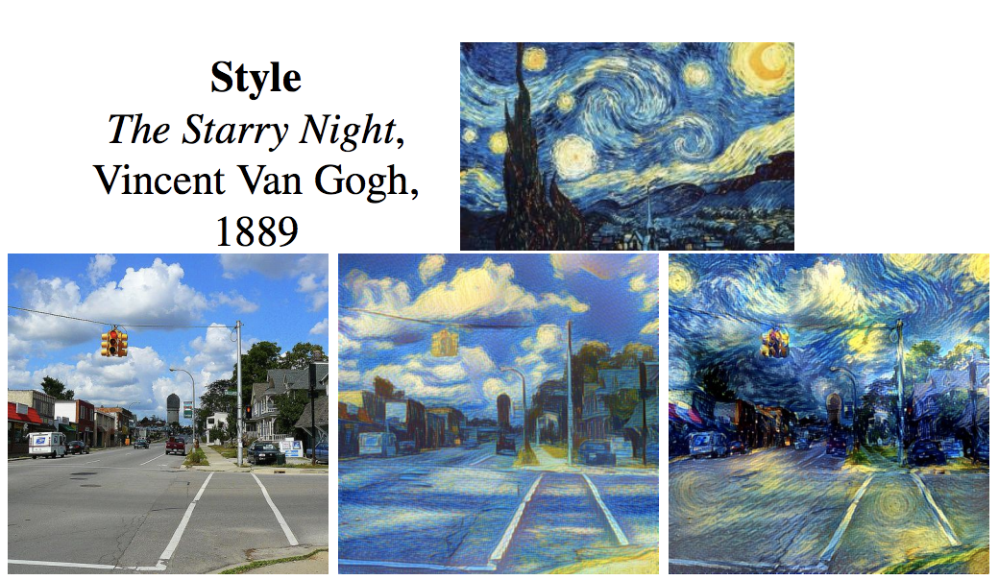
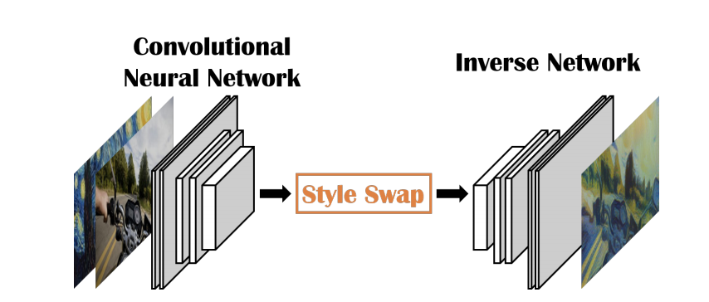
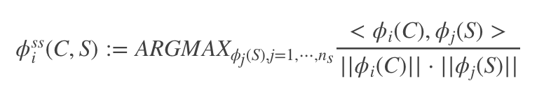
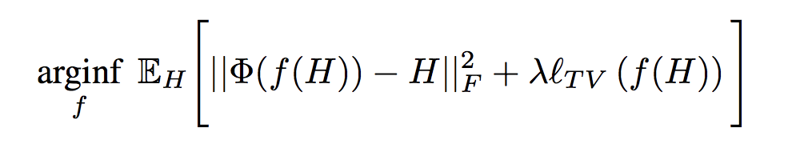
Arbitrary-style-per-model
Style-Swap

Slide 15
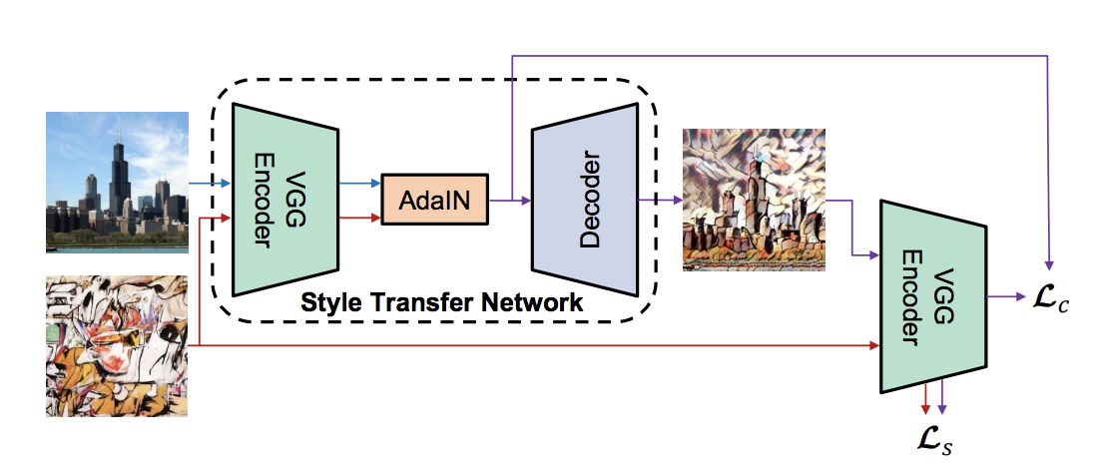
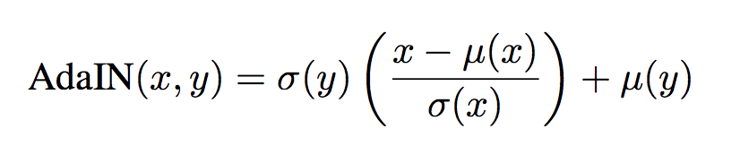
Arbitrary-style-per-model
AdaIN
Real time

Slide 16
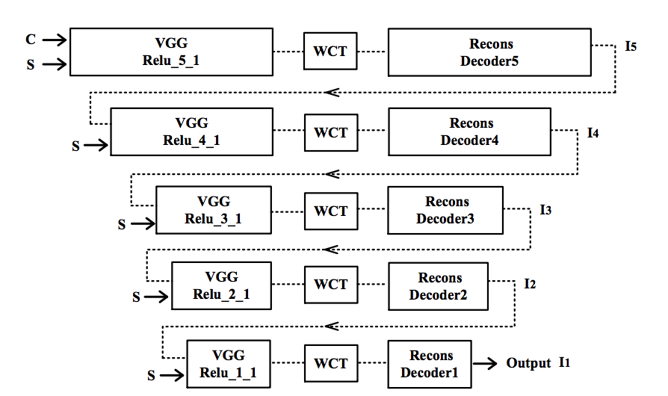
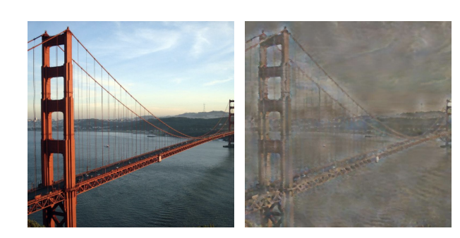
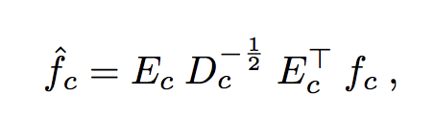
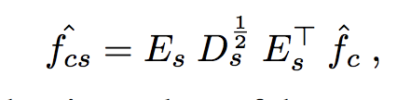
Arbitrary-style-per-model
WCT

Slide 17
Improvements
想对不同的区域用不同的style：加入style guidance channel
控制笔触大小：1. 改变style图的分辨率 2. 笔触金字塔
加入深度信息(效果还不错，可以突出画面的主体)
加入语义信息：1. 输入mask 2. Contextual loss(希望生成的图与目标的feature map相近的更多) 3. 特征重建
对特定对象：立体，视频，化妆，字体，音频 …

Slide 18
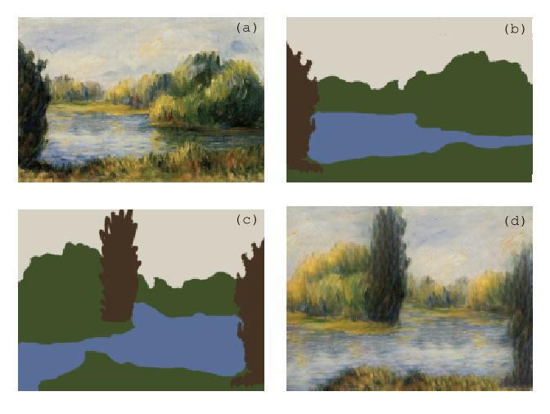
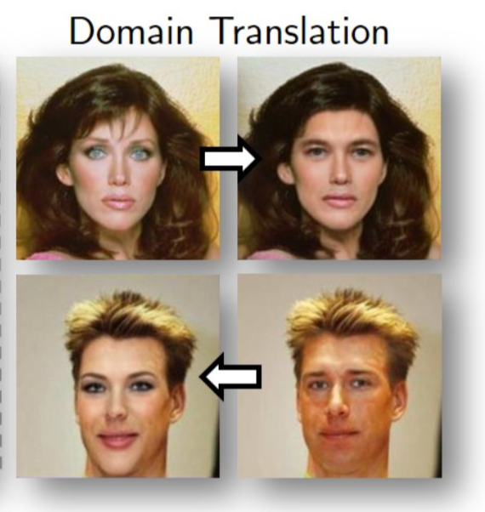
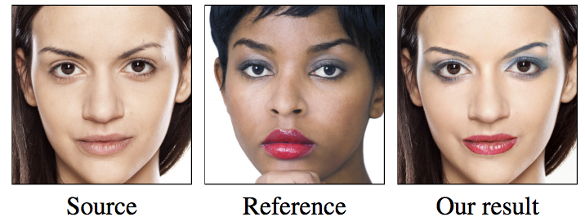

Slide 19
evaluation
从质量上来讲最好的还是第一篇论文

Slide 20
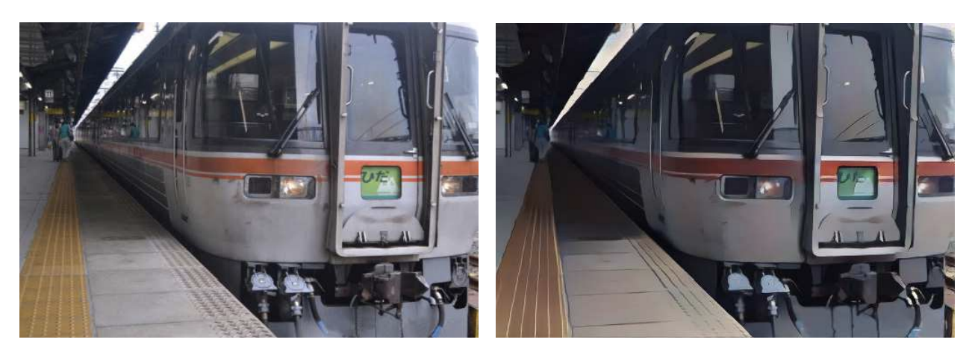
Application
处理照片
帮助艺术工作者创作
动画 游戏 电影

Slide 21
Future Challenge
没有很好的评估方法
可解释性
速度 质量 多样性的trade off

Slide 22
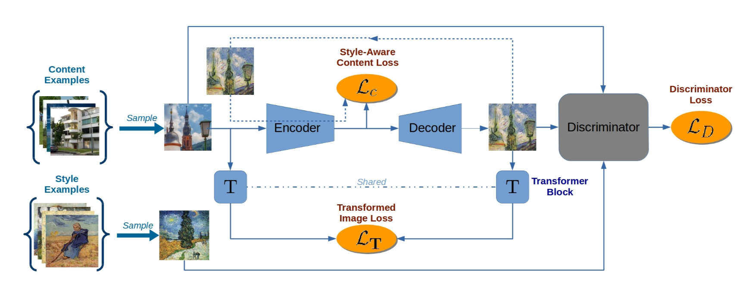
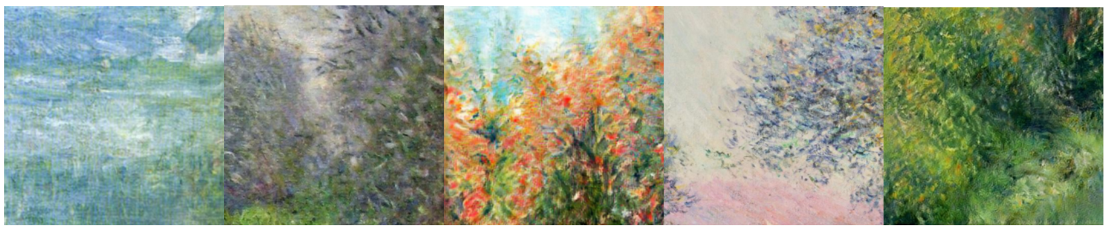
A Style-Aware Content Loss for Real-time HD Style Transfer
ECCV 2018 oral
1280 × 720 at 9 FPS on a Titan X Pascal

Slide 23
论文中认为Cycle GAN不是很适合风格转换，因为对于抽象程度比较高的画，让它唯一对应一张真实图片是不合理的。而且对Cycle GAN如果真实照片和画中的场景差别比较大，结果也不好。
其他没有用GAN的方法大多只学习一张画的风格而不是画家的风格。

Slide 24
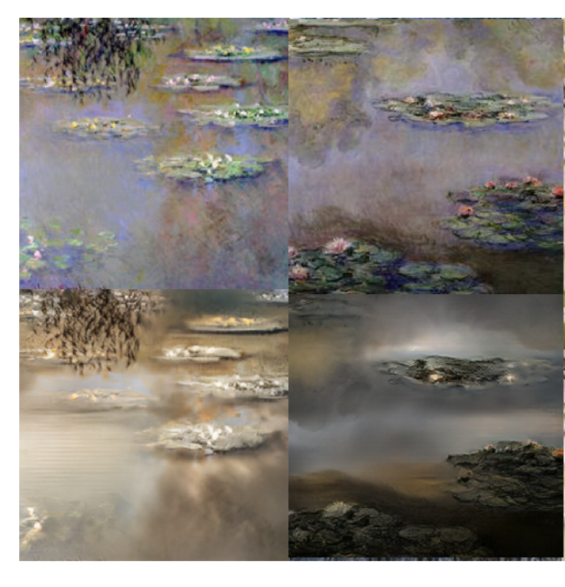
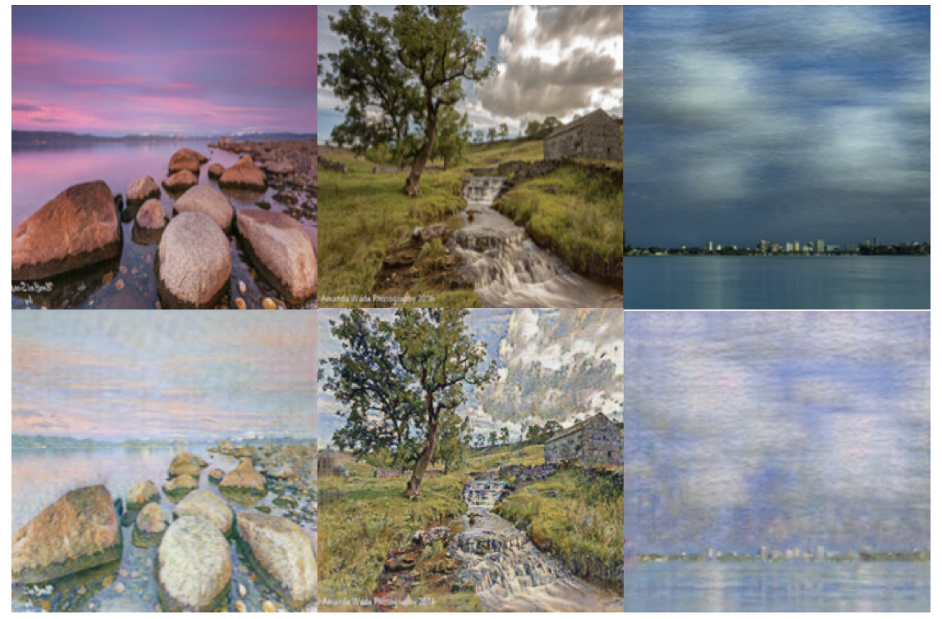

Slide 25
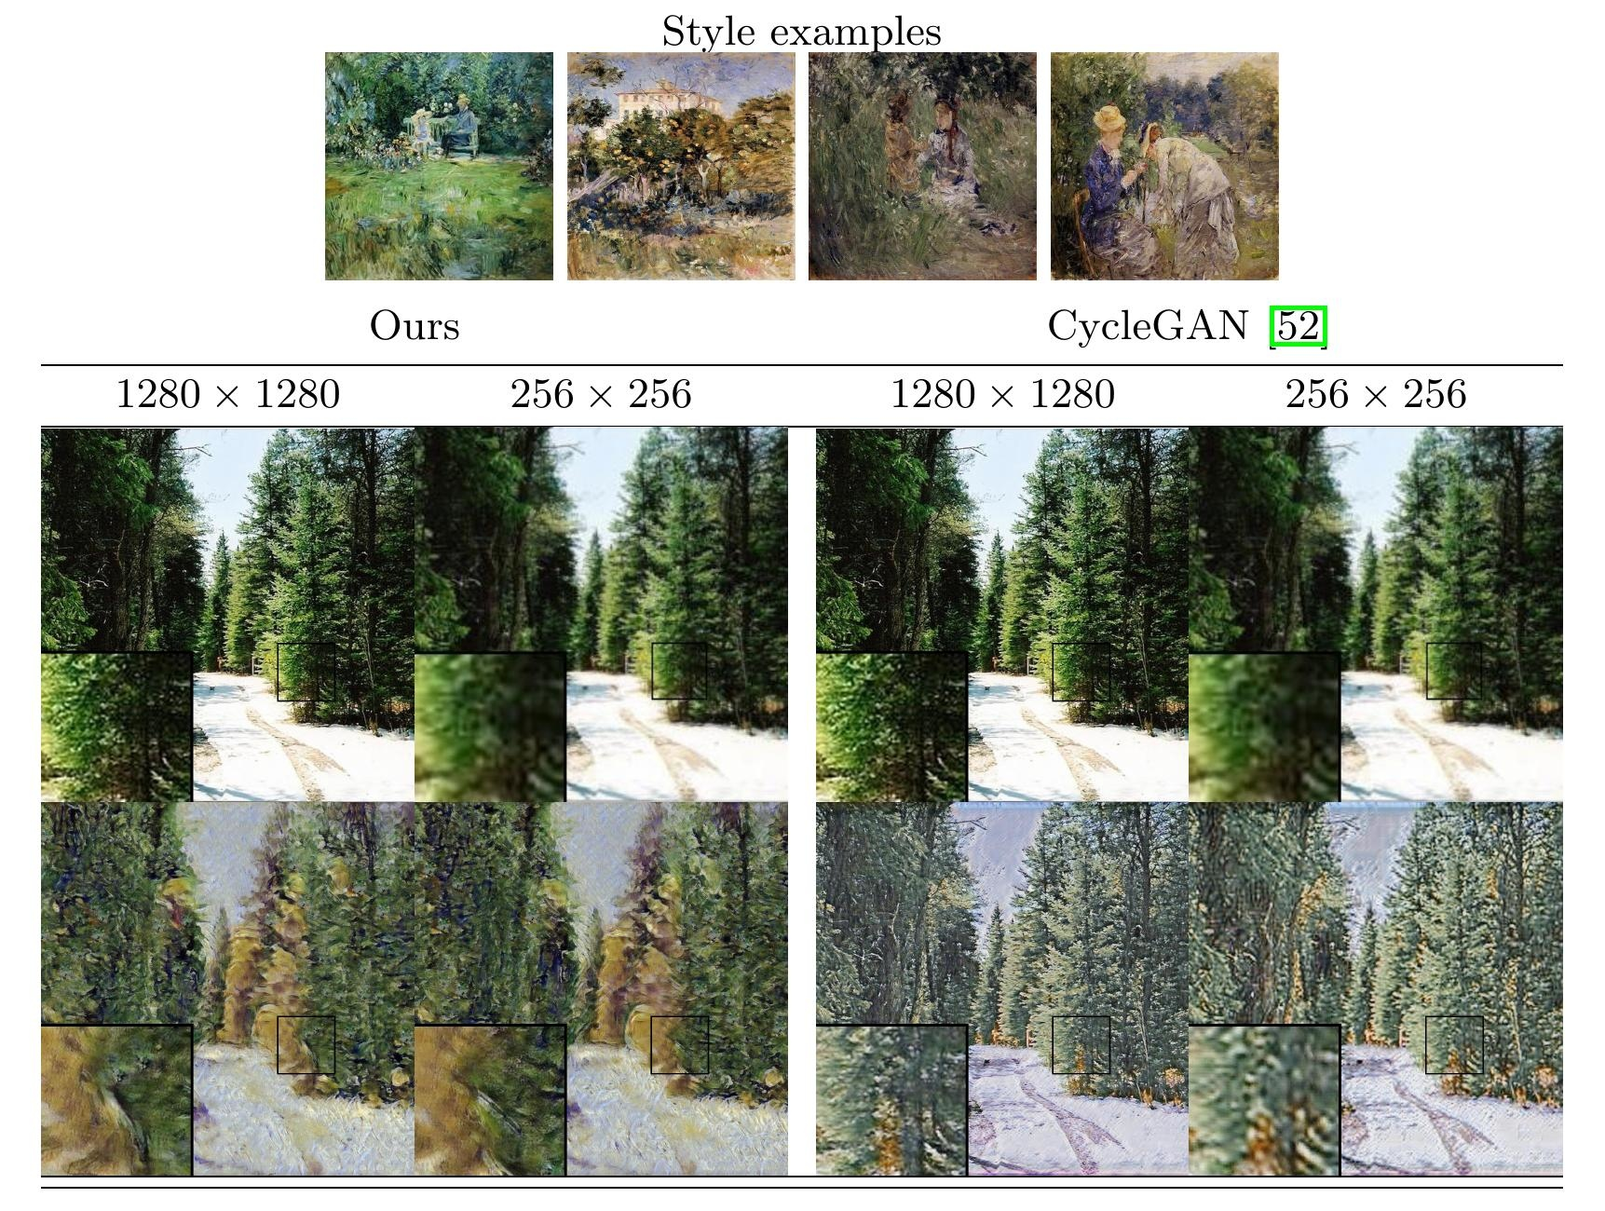

Slide 26
